Slide 1
지뢰찾기(Mine Sweeper)
소프트웨어학과
2021763013 김민영
2023.10.11(수)
게임프로그래밍

Slide 2
목차
1
원본 소스 분석
(보물찾기 게임)
2
원본 소스 오류 수정
3
업그레이드 한 프로그램
(지뢰찾기 게임)

Slide 3
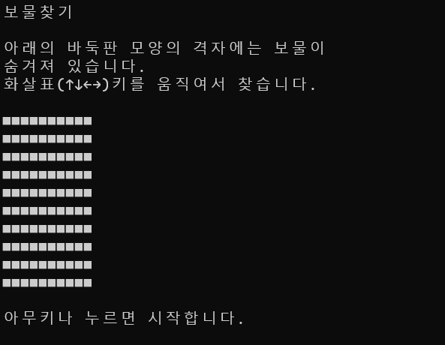
원본 소스 분석
TreasureHunt
보물 찾기
게임 룰
방향키를 이용하여 ■를 지나가며 이동하고
지나온 길은 □로 표시되며,
보물이 있는 곳은 ★로 표시된다.
보물은 랜덤 위치에 2개 생성되며,
2개의 보물을 다 찾으면 게임이 종료된다.
세부 기능 설명
( void display_rule(void); )
- 게임 타이틀과 게임 룰 설명을 출력
- 게임 맵 예시 출력

Slide 4
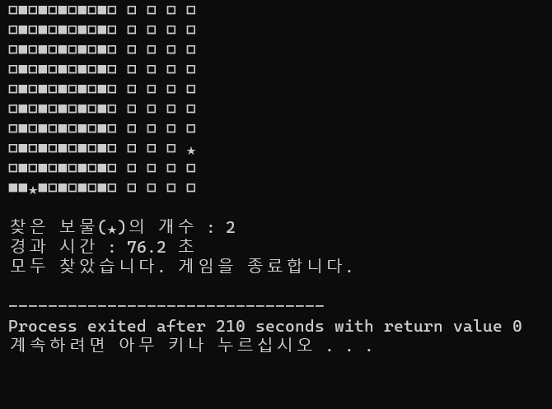
원본 소스 분석
TreasureHunt
보물 찾기
세부 기능 설명
( void make_treasure(int tx[], int ty[]) )
- 랜덤으로 보물 위치 생성
( void basic_map(void) )
- 기본적인 맵 출력
( void display_map(int matrix[][11], int tx[], int ty[]) )
- 변경된 맵 정보(□, ★ 표시)를 반영하여 맵 출력
( void move_arrow_key(char key, int *x1, int *y1, int x_b, int y_b) )
- 방향키를 이용하여 이동
( void game_control(int tx[], int ty[]) )
- 이동에 따른 맵 정보 업데이트
- 찾은 보물의 수 출력
( int main(void) )
- 시작 시간과 끝나는 시간을 저장해 경과 시간을 계산해 출력
- 게임 종료 메시지 출력

Slide 5
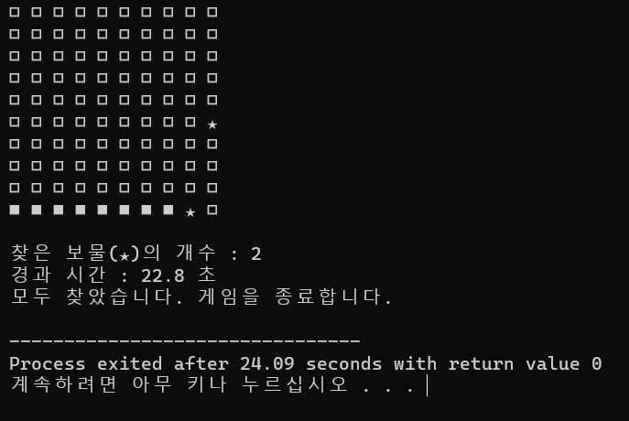
원본 소스 오류 수정
TreasureHunt
보물 찾기
- 오류 : ■와 □의 위치가 틀어짐
- 해결 : ■의 위치를 수정
( void basic_map(void); )

Slide 6
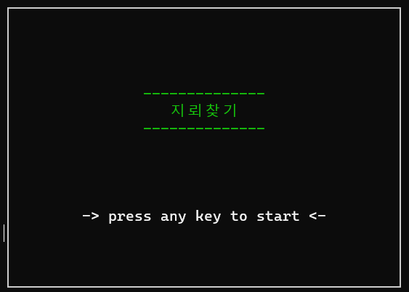
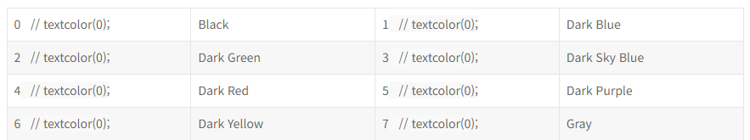
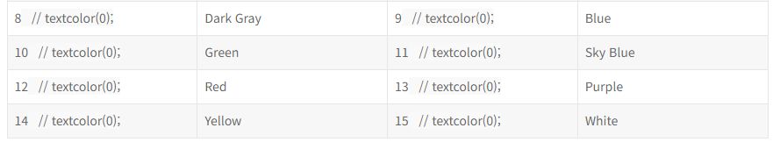
업그레이드 한 프로그램
Mine Sweeper
지뢰 찾기
게임 룰
지뢰를 피해 칸을 선택하고 지뢰 위치의 힌트를 얻어서 지뢰를 선택하지 않고 나머지 모든 칸을 선택한다.
지뢰를 선택하면 게임이 종료된다.
세부 기능 설명
( void start_display(void) )
- 시작화면(게임 타이틀) 출력
기존 : 게임 타이틀, 룰, 맵 예시 표시
함수 설명
( void setColor(unsigned short text) )
#include <Windows.h>
void textcolor(int colorNum) {
SetConsoleTextAttribute(GetStdHandle(STD_OUTPUT_HANDLE), colorNum);
}
- 화면의 일부 텍스트만 색을 바꾸기 위해 사용

Slide 7
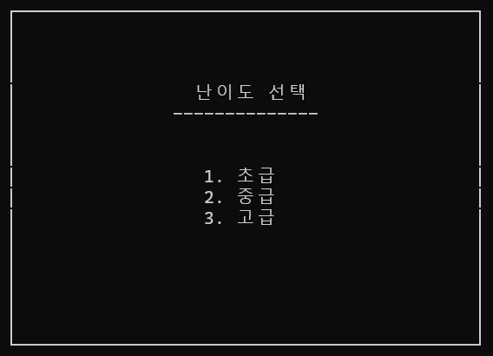
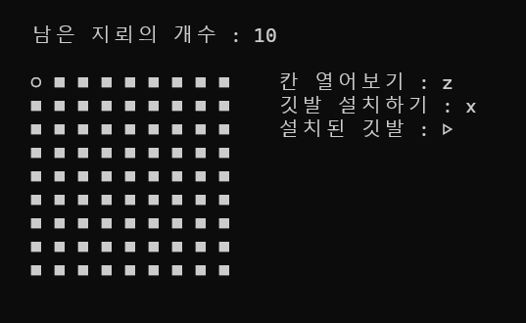
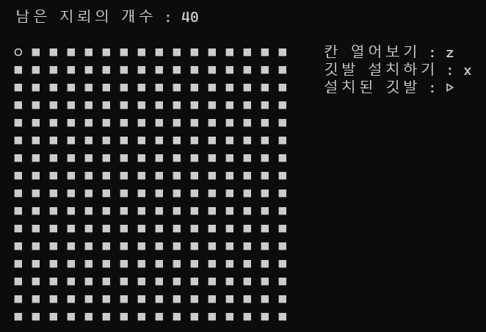
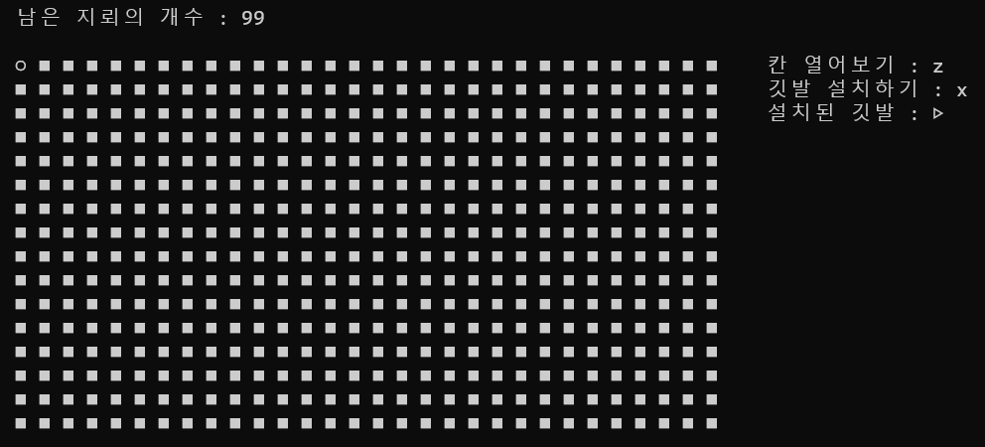
업그레이드 한 프로그램
세부 기능 설명
( int select_display(void) )
- 숫자를 입력 받아 난이도 선택
( int* level_setting(int level) )
- 난이도에 따라 달라지는 정보 전달
*초급 : 9X9 맵 , 지뢰 10개
중급 : 16X16 맵, 지뢰 40개
고급 : 30X16 맵, 지뢰 99개
*이후 설명은 초급 맵으로 진행됩니다.

Slide 8
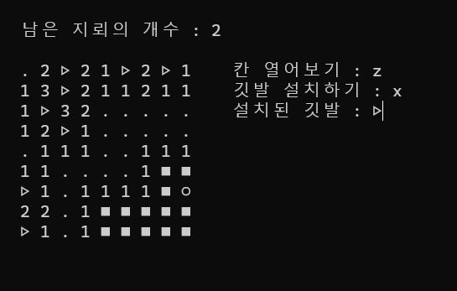
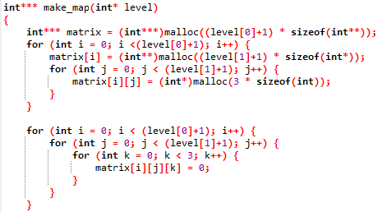
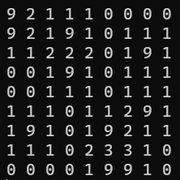
업그레이드 한 프로그램
세부 기능 설명
( void basic_map(int* level) )
- 난이도에 따른 ■로 구성된 기본 맵 출력
기존 : 맵의 사이즈가 고정
( void move_arrow_key(char key, int *x1, int *y1, int x_b, int y_b) )
- 방향키를 이용하여 ○ 이동하기
기존 : 이동하는 커서를 볼 수 없음 맵을 통해 이동을 유추
( int*** make_map(int* level) )
- 난이도를 받아 맵 정보를 저장하는 3차원 배열 생성 및 0으로 초기화
- 지뢰를 랜덤한 위치에 생성
- 지뢰가 주변에 존재함을 알리는 숫자 설정
기존 : 지뢰를 랜덤 생성하여 지뢰의 좌표만 저장
함수 설명
( int*** make_map(int* level) )
- 난이도에 맞는 3차원 배열을 생성하고 맵 정보를 설정해서 리턴
- 3차원 배열을 전달하기 위해 동적할당을 사용
- matrix[x][y][0] : 0~8-주변에 있는 지뢰 개수 9-지뢰
- matrix[x][y][1] : 0-선택되지 않음 1-선택됨 2-깃발 설치
- 난수를 생성해( srand(time(NULL)); ) 지뢰의 위치를 설정

Slide 9
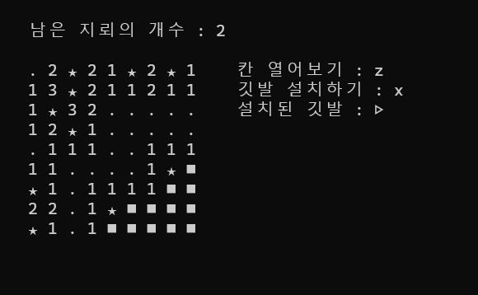
업그레이드 한 프로그램
세부 기능 설명
( int calc_frequency(int octave, int inx) )
- ○가 이동할때 소리(파)를 출력
( void display_map(int*** matrix, int* level) )
- 업데이트 한 맵 정보(. , (숫자), ▷)를 출력
* . - 주변에 지뢰 없음
(숫자) - 주변에 있는 지뢰의 개수
▷ - 깃발
기존 : 지뢰와 이동한 칸 표시
( void game_control(int*** matrix, int* level) )
- 남은 지뢰 개수 출력
- 게임 방법 출력
- z로 칸 선택
- x로 깃발 설치
기존 : 이동시 자동으로 맵 업데이트
( void show_mine(int*** matrix, int* level) )
- 지뢰를 선택하면 모든 지뢰의 위치 공개하기
함수 설명
( sleep(3); )
int main() {
printf("프로그램 시작\n");
sleep(3);
printf("5초 후에 다시 시작\n");
return 0;
}
- sleep을 이용하여 3초간 지뢰의 위치를 보여주고 gameover 시킨다

Slide 10
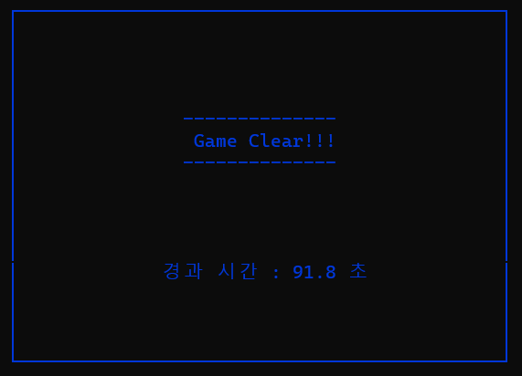
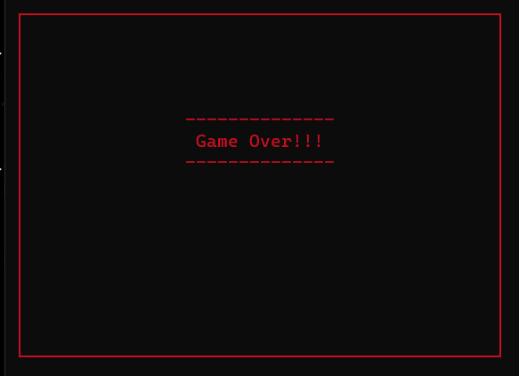
업그레이드 한 프로그램
세부 기능 설명
( void game_over(void) )
- 지뢰를 선택하면 게임 종료 화면(game over ver.) 출력
( void game_clear(double pst) )
- 클리어 조건 달성시 게임 종료 화면(game clear ver.) 출력
기존 : 게임 종료 메시지 출력
( int main(void) )
- 시작 시간과 끝나는 시간을 저장해 경과 시간을 계산해 출력
함수 설명
( clock() )
#include <time.h>
clock_t start, end;
double pst;
start=clock();
end=clock();
pst=(double)(end-start)/CLK_TCK;
- clock_t : clock() 함수가 반환하는 시간 측정 값의 데이터 형식
- clock() : 현재 CPU 클럭 틱(clock ticks) 값 가져오기
- CLK_TCK : CLK_TCK로 나누어 크럭 틱 수를 초 단위로 환산

Slide 11
출처
https://dev-with-precious-dreams.tistory.com/5
https://twpower.github.io/159-how-to-measure-code-running-time
https://chat.openai.com/

